Slide 1




청년 AI · Big data 아카데미 8기
<7기 프로젝트 분석>
A반 / 2조
프로젝트 분석

Slide 2
목차
A반 1조, POSLA_X
A반 2조, AI 로봇청소기
A반 3조, 자율 주행 자동차(람포르기니)
A반 4조, PIS(podori in the sky)
B반 1조, AI 컬러링 북 제작 모델(YOCO)
B반 2조, 강화학습을 이용한 자율주행
B반 3조, AI MAKES MUSIC with RNN
B반 4조, 자율주행 도로 청소차(PO·E)

Slide 3
POSLA_X
7기 A반 1조

Slide 4
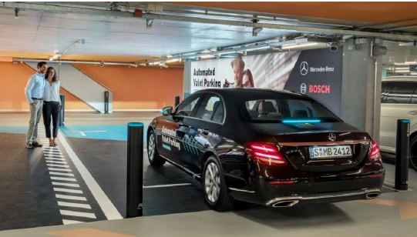
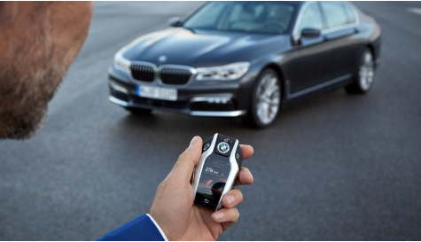
POSLA_X 선정배경
1) 국내의 현대자동차 뿐만 아니라 해외 다양한 자동차 기업들도 운전자 보조 시스템, 자율주행, 자율주차와 같은 첨단 자율주행 시스템을 개발 중에 있음
2)
a) 현대자동차: AVM기술을 활용하여 자율주차 구현
b) 밴츠: 주차장에 설치된 센서가 주차장 내부와 주행 경로를 모니터링하 고 차량을 조종하는 방법
c) BMW: 자동차키의 버튼만 누르면 전방, 후방, 양 옆 카메라와 센서들을 이용해 자율 주차하는 기능을 구현 및 상용화

Slide 5
POSLA_X 선정배경
3) 카메라, 레이더, 라이더 초음파 센서 등 다수의 특화 센서를 활용해 자율주행 구현/ 센서는 기능, 완성도별 가격 편차가 매우 커서 제작에 높은 비용이 듦
4) 딥러닝 기반의 고도화된 비전 기술을 활용/ 카메라를 통해 수집되는 비전 정보만을 활용하여 시각 지능에만 의존해 자율주행 구현/ 라이더를 쓰지 않고 카메라 8개를 사용하여 기능을 구현

Slide 6
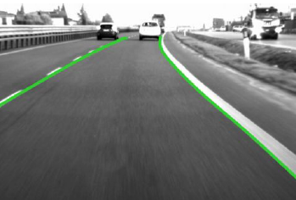

POSLA_X 개요
1) CNN 모델: 자율 주행을 하기 위한 CNN 분류모델 구축
2) Lane Detection: 자율 주행을 하기 위한
Lane Detection 모델 구축/ 차선이 형성하는 각도를 계산하여 자동차를 원하는 방향으로 만큼 조정
3) Google Speech –To-Text:
구글이 제공하는 딥러닝 기반의 음성
텍스트 변환 가능 API

Slide 7
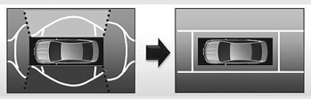
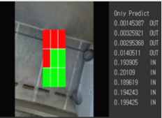
POSLA_X 개요
4) AVM(Around View Monitoring): 차량 전후방/ 좌우에 부착된 카메라를 이용하여 차량 주변의 카메라 영상을 정합하여, 자량 주변의 환경을 운전자가 쉽게 인지할 수 있도록 돕는 시스템
5) 차량 영역 분할 영상을 이용한 주차선 이탈 경고 시스템 실시간 구현: VGG-16 딥러닝 모델을 사용/ Bird eye’s view로 보이는 차량을 9개의 영역을 나누고 각 영역별로 주차선 침범 여부를 판별/ 주차선 영역 이탈에 대한 경고 출력

Slide 8
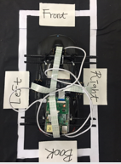
POSLA_X 개요
6) AVM: 4개의 광각 카메라로 촬영한 영상을 실기산으로 받아와 주차선을 인식

Slide 9
POSLA_X 결과
조명 상태에 따라 선의 인식률이 달라짐
2) 학습되지 않는 도로 상황 인식을 못함
하드웨어 및 자율주행 모델 그리고 AVM을 구현하는데에 많은 시간을
소요했기에 자율주차 모델은 구현하지 못했다.
4) Bird Eye’s View를 이용한 컴퓨터 비전을 통해서만 주차를 하는 것이
아니라 초음파를 통한 장애물인식을 통해 서로의 단점을 보완하는
식으로 한다면 더욱 범용으로 사용할 수 있을 것이다.

Slide 10
AI 로봇청소기
7기 A반 2조
Robo VAC

Slide 11
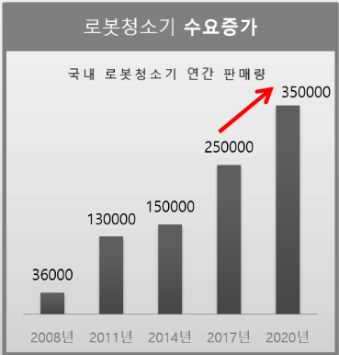
ROVO VAC 선정 배경
1) 청소 시간을 아끼고 여가를 즐기기 위해 로봇 청소기 수요 증가
2) 기존 로봇 청소기는 장애물 인식 센서 기반으로 다양한 기능을 지원하고 있음.
3) AI 기술을 활용해 편리성 & 효율성 극대화 가능

Slide 12
ROVO_VAC 프로젝트 개요
-구현 범위 및 방법
본 프로젝트가 구현하고자 하는 핵심 기능 프로세스는 다음과 같다.
1) MAP & Navigation
초기에 작성된 Map 기반 내비게이션으로 최적의 경로가 설정되고
그 경로를 따라 청소기가 이동한다.
2) Space Labeling
Vision Detection을 통해 자동으로 공간 labeling을 한다.
3) Voice Control
Voice Recognition을 통해 음성으로 청소기를 제어한다.

Slide 13
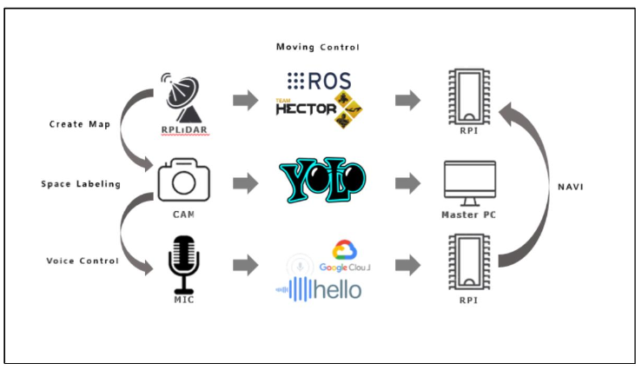
ROVO_VAC Connection 구조
- RPLiDAR로 입력된 데이터로 Hector SLAM 을 사용하여 실내 Map을 생성
-라즈베리파이 카메라로 입력된 영상 데이터를 소켓 통신을 사용하여 Master PC로 전달하고, 미리 학습시킨 모델으로 공간 정보를 예측
-라즈베리파이 마이크로 음성 명령이 입력되면 모터 제어 모듈이 작동한다.
-라즈베리파이 위에서 목적지를 설정하면 Map과 현재 위치 정보를 바탕으로 최적 경로를 계산해 출력

Slide 14
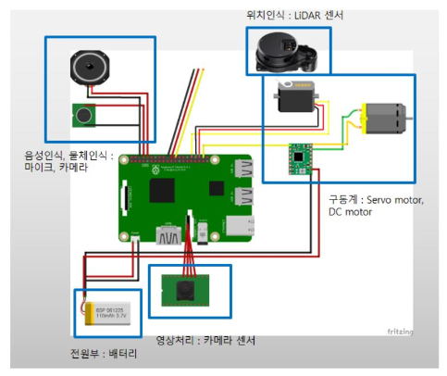
ROVO_VAC 프로그램 구조
- donkeycar를 기반으로 한 프로젝트
- 여러가지 하드웨어를 부착하여 청소기를 구현
- 사용한 하드웨어는 음성 신호를 입력 받는 마이크, 영상 신호를 입력 받는 카메라, 위치 정보를 측정할 수 있도록 도와주는 LiDAR 센서, 청소기가 움직일 수 있도록 도와주는 모터, 마지막으로 전원을 공급하는 배터리까지 크게 다섯 가지

Slide 15
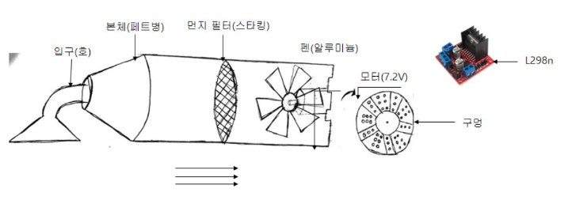
ROVO_VAC 청소기의 구조
- 공기가 빠지면 청소기 안의 공기가 저기압이 된다. 공기는 고에서 저로 가기 때문에
바깥의 공기가 청소기 안으로 들어온다.
- 모터는 Donkey car에 달려있는 모터를 사용하고 싶었지만 해외 배송이기 때문에
국내 배송이 가능하고 같은 7.2V를 사용하고 출력이 비슷한 MB2838 마이크로
DC모터를 사용
- 청소기의 모터를 제어하기 위해 모터드라이버인 L298n을 구입하여 사용

Slide 16
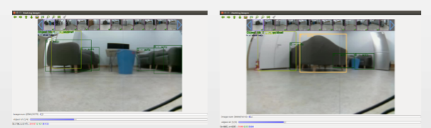
Yolo – based 모델 학습
Landmark Object detection 학습을 위한 약 5000장의
이미지 데이터 수집 및 전처리
Model 의 Overfitting을 경계하기 위해 평균 loss가 더 이상 줄어들지 않는 Training 횟수(epoch)의 Weight를 선택

Slide 17
ROVO_VAC 개선사항
- ROS NAVI function에서 음성 제어를 적용
- 실내 청소를 위한 정돈된 알고리즘이 필요
- 장소를 카테고리화
- Semantic Mapping in ROS SLAM

Slide 18
자율 주행 자동차
7기 A반 3조
람포르기니

Slide 19
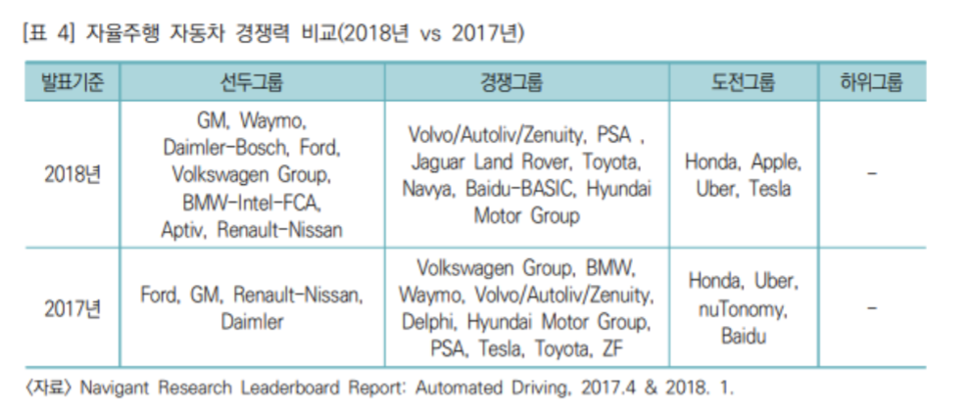
선정 배경
-자율 주행 기술은 이런 초 연결 사회에서 방대한 데이터를 바탕으로 고객들에게 편의성을 제공하는 기술력을 갖출 수 있다.
-자율 주행 자동차의 개발 수준은 현재 대부분 운전 기능을 자동으로 수행하되 필요하면 운전자가 개입하는 단계(레벨 3) 또는 100% 자율주행하고 운전자는 목적지만 입력하는 단계(레벨 4)의 수준에서 개발중 이다

Slide 20

적용 기술
주된 개발 언어: 파이썬
사용한 킷: 선파운더, 라즈베리파이
이미지 처리 :Nvidia cuda , open cv, yolo
강화 학습: CALRA 자율주행 연구용 오픈 소스 시뮬레이터
음성 처리: Google Cloud Speech-to-Text api

Slide 21
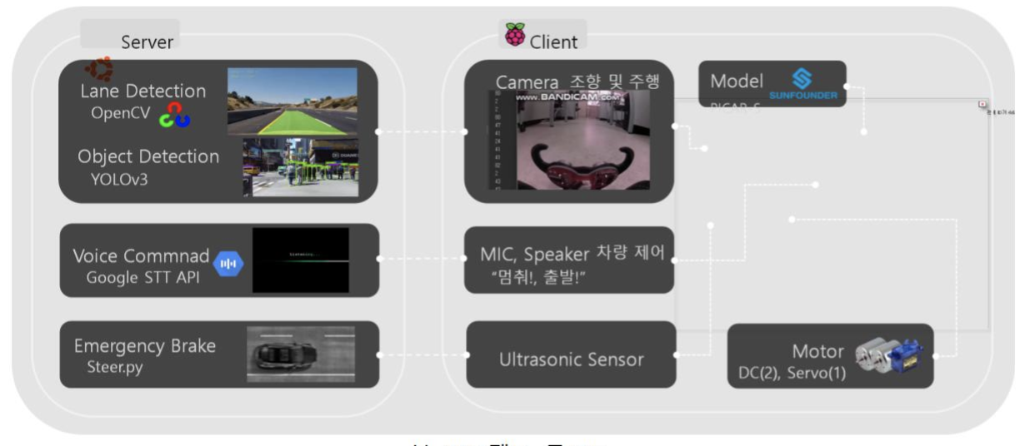
기술 개요도
서버:
-음성:인지한 음성 텍스트를 서버로 보내준다.
-차선 인식: open cv에서 제공해주는 기술을 사용하여 차선을 뚜렷하게 표현하고, 두 개의 선, 왼쪽 오른쪽 차선을 결합하기 위해 평균 라인의 기울기와 절편을 취한다
-사물 인식:yolo를 사용해서 사물을 인식함 자율 주행은 빠른 속도로 이동하기에 간단한 처리과정의 속도가 빠른 yolo를 사용함

Slide 22
기술 개요도
⚬라즈베리 파이
- 카메라 모듈과 마이크 모듈, 초음파 모듈을 설치함
- 라즈베리 파이로 마이크 모듈에 들어온 음성을 인식
- 카메라 모듈을 통하여 차선을 인식
- 초음파 모듈을 통하여 장애물과의 거리를 인식해서 특정 거리에 따라서 진행 또는 정함

Slide 23
PIS(podori in the sky)
7기 A반 4조

Slide 24
PIS 선정배경
CCTV 사각지대 문제를 해결하기 위해 드론을 이용함
2) 기존의 수동방식의 조종을 통한 순찰에는 한계가 있어 자율 주행 드론이 필요함
3) 폭력상황을 인지할 수 있는 드론을 개발해 위험상황 감지 및 예방

Slide 25
PIS 기술 개요
GPS를 이용한 자율 비행: 무선랜(LTE)을 통한 컴퓨터와 드론의 연결/ 야외용 드론에 GPS기능이 탑재
드론의 카메라를 통해 사람 및 폭력상황 인식: Computer vision사용
3) 딥러닝을 통한 폭력상황 감지: 정상상태 1000개의 영상/ 폭력상황 1000개의 영상을 학습데이터로 사용

Slide 26
PIS 결과
카메라 관련문제: 드론에 탑재 되어있는 카메라로는 야간 환경에서 촬영하기 어려움/ 카메라가 광각카메라여서 고도가 높아지면 물체를 식별하기 어려움
2) 드론 비행 문제: 비행시 장애물을 피하지 못함/ 바람이나 다른 환경적
요소로 인해 드론이 진행 방향이 달라지면 원하는 방향으로 가기 어려움
3) 모델 세분화: 다양한 폭력상황에 대해서 세부적으로 구별하지 않음.
다중 클래스 분류로 다양한 폭력상황의 분류가 필요

Slide 27
AI 컬러링 북 제작 모델
7기 B반 1조
YOCO

Slide 28
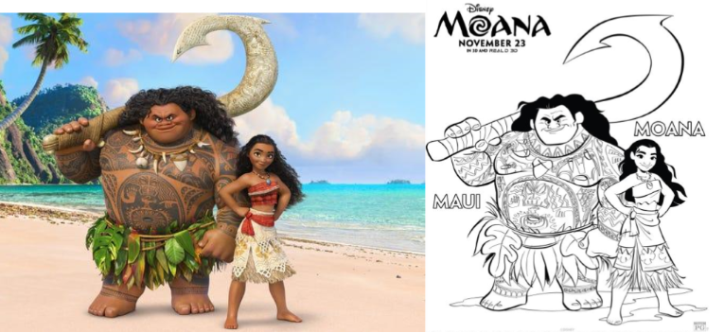
개요
“Coloring book 제작 비용을 아낄 수 있는가?”
“내가 원하는 사진을 색칠하고 싶다.”
Coloring book의 제작에는 많은 화가와 일러스트레이터들의 수작업을 통해 이루어지기 때문에 비용이 많이 든다. 이 조는 딥러닝 기반의 Segmentation, Line extraction, Style transfer를 이용하여 입력된 이미지를 Coloring book으로 만드는 모델을 만들었다.

Slide 29
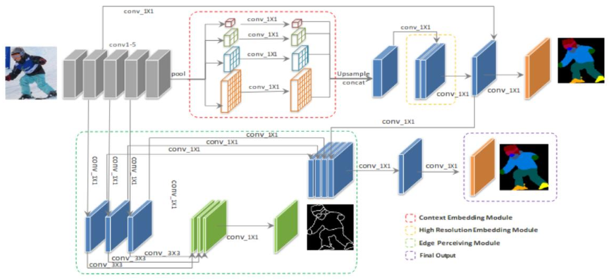
Semantic Image Segmentation
Semantic image segmentation의 목적은 사진에 있는 모든 픽셀을 미리 지정된 개수의 class로 분류하는 것이다. 또한, 이미지에 있는 모든 픽셀에 대하여 예측을 하는 것이기 때문에 Dense prediction이라고도 불린다.
단, 예측 과정에서 같은 class의 instance를 구별하지 않는데, 이는 개성이 뚜렷한 동일한 class 객체 간의 구별이 없다는 것을 의미한다.

Slide 30
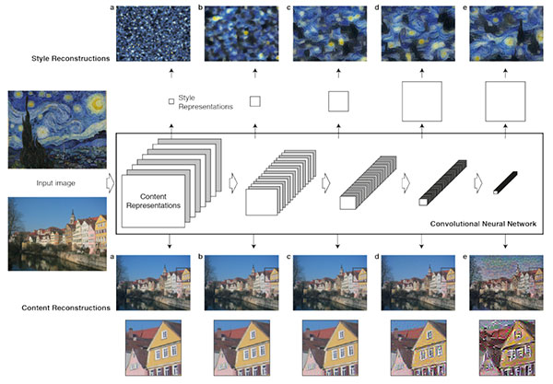
Neural Style Transfer
Neural style transfer는 이미지가 주어졌을 때, 그 이미지의 주된 형태는 content image와 유사하게 유지하면서 스타일만 우리가 원하는 style image와 유사하게 바꾸는 것을 말한다. Neural network를 이용한 Style transfer 연구는 아래와 같이 두 분류로 나눌 수 있다.
Image-net 등의 데이터로 미리 학습된 네트워크를 이용한 방법
content image와 style image를 네트워크에 통과시킬 때 나온 각각의 feature map을 저장하고, 새롭게 합성될 영상의 feature map이 content image와 style image로부터 나온 feature map과 비슷한 특성을 가지도록 최적화시킨다.
Style transfer network를 학습시키는 방법
서로 다른 두 도메인의 이미지가 주어졌을 때, 한 도메인에서 다른 도메인으로 바꿔주도록 학습시킨다.

Slide 31
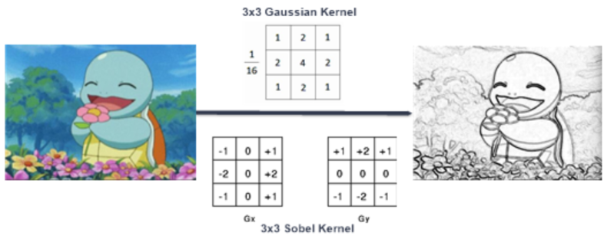

Line Extraction
Open CV를 이용하여 이미지를 스케치화 하는데, 그 과정은 다음과 같다.
이미지를 gray scale 이미지로 변경한다.
3x3 gaussian filter를 이용하여 노이즈를 제거한다.
이미지를 반전시킨 뒤, sobel filter를 적용하여 원본 이미지와 반전시킨 이미지로부터 edge를 검출한다.
두 edge 이미지를 병합한 뒤, 색을 다시 반전시켜 스케치화 된 이미지를 얻는다.
스케치화 된 이미지를 자동 선화화 모델을 통해 물체의 외곽선을 제외한 나머지 선들을 정리한다.

Slide 32
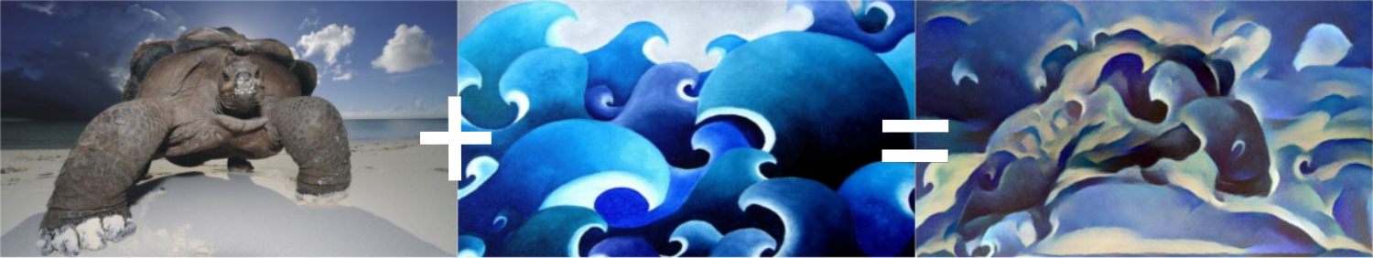
프로젝트 한계점 및 개선방안
완벽한 폐곡선의 일부분만 폐곡선이 되어서 폐곡선이 아닌 부분에 대해서는 색칠할 수 없었다. 딥러닝 모델로 이미지의 손실된 부분을 채워주는 Image completion과 같은 연구가 진행되고 있지만, 폐곡선으로 만들어주는 특정 기능을 가진 모델은 찾지 못했다.
이 조에서 이용한 segmentation 모델은 한 사람에 대한 모델이기 때문에 패턴을 입히는데 제한이 생겼다. 패턴을 입히는 것을 포기하거나 여러 class를 segmentation 할 수 있는 모델을 사용해야 하는데, 이러한 경우에 프로그램이 무거워져 속도가 느려진다.
웹으로 구현하는데 성공했지만, 간단하게 제작하여 다중접속의 경우를 고려하지 않았다. 이 경우, 제일 처음에 입력된 이미지의 작업이 끝날 때까지 다른 이미지들은 대기 상태가 된다. 이 프로젝트의 상용화 문제를 해결하기 위해서는 웹과 네트워크에 대한 공부가 더 필요하다.
4. 현 모델은 segmentation 이후 sematch grouping을 통해 2개의 class로 재분류를 한 뒤, style transfer을 이용하였다. GAN 기반의 segmentation이나 deep photo style transfer을 이용한다면 더 정확한 결과를 얻을 수 있을 것으로 예상한다.

Slide 33
강화학습을 이용한 자율주행
7기 B반2조

Slide 34
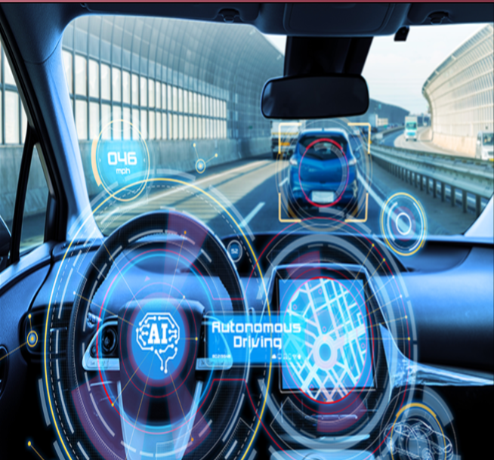
강화학습을 이용한 자율주행 선정배경
- AI,BigData 아카데미 시작 이래로 강화학습을 시도한 사례가 없어 시작.
- 강화학습은, 사전지식 없이 학습이 가능.
- 하나의 알고리즘으로 다양한 환경에 적용가능.
- 마이크로소프트Airsim에 대한 흥미

Slide 35
강화학습을 이용한 자율주행 기술개요
트랙 이미지로 VAE 학습(비지도학습)
2. 학습된 VAE 모델로 z벡터 생성(전처리)
3. 강화학습모델(주행->보상)

Slide 36
기술1 - VAE
VAE를 이용한 비지도학습
- VAE(Variational AutoEncoder) 모델을 이용한다.
- 트랙을 주행하며 촬영한 이미지를 입력하고,
- 출력된 Z벡터를 이용하여 주행에 활용한다.
- 현재 state(z값,steering값 등)를 이용해 Action을 취하며,
그에 따는 Reward 받는다.

Slide 37
기술2 – 시뮬레이션 + 현실훈련
- 자율주행 -> 선을 넘으면 -> 수동으로 정지
-> Reward가 주어지며 -> 모델 업데이트
조이패드, 라즈베리파이 이용한 트레이닝.
워크스테이션 활용한 트레이닝.
- MQTT를 통해 Donkeycar와 통신하며 조작

Slide 38
기술3 – 강화학습 현실훈련
2번과 같은 방법으로 현실 학습을 한다.
- 최대 속도가 너무 빠를 경우,
이미지 처리 도중에 차량이 상당한 부분을 지나침.
너무 낮은 속도인 경우, 트랙에서 멈추는 문제가 발생
- time.sleep(1.0 /30. 0)가 적당.

Slide 39
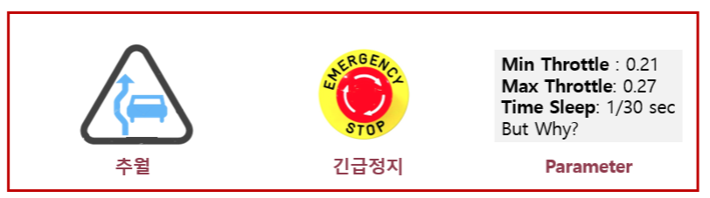
개선방안
- 추월기능: 앞의 차를 추월하는 기능.
- 긴급정지: 위험상황 발생시 사용할 정지버튼
- 반응속도: lane을 넘어가면 자동으로 정지하는 기능

Slide 40
AI MAKES MUSIC
with RNN
7기 B반 3조

Slide 41
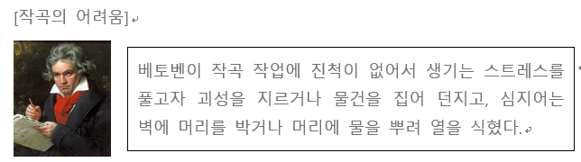
1. AMM 선정 배경
-사용자가 떠올린 간단한 음을 입력하면 음에 맞춰 노래를 생성해주는 AI
-특정 장르의 음악을 계속해서 생성해주는 AI
: 작곡 지식이 없어도 쉽게 작곡 가능

Slide 42
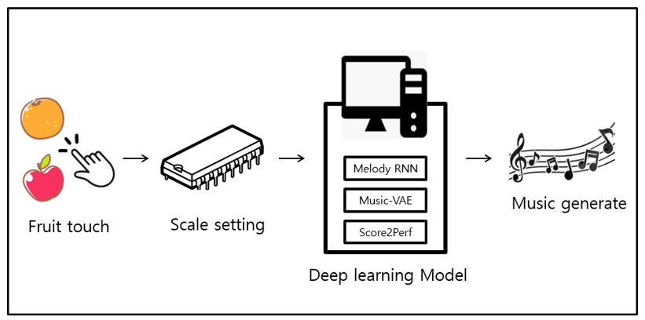
2. 시스템 구조
fruit touch+scale setting(input system)
-> Deep learning model(음 생성)

Slide 43
3. 모델 선정 과정
1) Keras LSTM
: keras 라이브러리를 사용하여 파이썬으로 순환신경망을 사용하여 음악을 만드는 방법
-Keras: tensorflow와의 상호작용을 단순화하는 고수준 인공 신경망 API
-LSTM: RNN의 vanishing gradient problem 문제를 개선시킨 것.
-> but,output music이 너무 단순하여 사용하기에 적절하지 못했음.
2) MelNET
: 주파수 영역의 오디오에 대한 생성 모델. 오디오 시그널의 frequency conten에 초점.
-> 오픈소스가 아니라 사용하는데 한계가 있었음.

Slide 44
3. 모델 선정 과정
3) Melody RNN ★
: LSTM을 사용하여 멜로디 생성에 언어 모델링을 적용한 것. 먼저 magenta 환경을 설정해야 함. Melody RNN 모델의 다양한 구성 중 하나를 사용하여 tensorflow로 자신만의 멜로디를 만들 수 있다.
4) Music VAE ★
: 음악 악보를 혼합하고 탐색하기 위한 팔레트를 만들 수 있는 기계 학습 모델. 널리 사용되는 음악형식인 midi파일을 가져온다.
5) Scor3perf★
: 악보 또는 무조건 악보에서 음악 연주를 생성하기 위한 tensor2tensor 문제 모음. Transfer 기술을 활용한 모델로 가장 자연스러운 피아노 연주 음악을 생성해준다.
-> 이 중, ③④⑤를 사용했음.

Slide 45
4. 최종 결과
1) 과일을 터치하여 넣고 싶은 음을 넣어주면 melody RNN model은 입력 받은 음에 어울리는 음악을 생성하게 된다.
-> 사용자가 원하는 음을 직접 넣고 그에 맞는 어울리는 음악을 만들어 낼 수 있다.
2) Music-VAE는 melody, drum, bass 세 가지의 악기로 음악을 생성한다. Score2perf는 보다 높은 음악을 생성할 수 있다.
-> 하지만 두 모델의 아쉬운 점은 사용자가 음을 입력하여 어울리는 음악을 생성하는 건 진행하지 못했음.

Slide 46
5. 개선사항
1) 학습 데이터 분류 모델
: 느낌이 비슷한 음악을 넣어서 학습시키면 loss 줄어들지만 사람이 직접 들으며 분류하다보니 시간이 오래 걸리고 주관이 개입되었음. 따라서 노래 분류하는 머신러닝 모델을 수립한다면 개선 가능할 것으로 예상.
2) 다양한 모델에 사용자 입력 가능하도록 만들기
: 세 가지 모델을 사용했는데 이 중 사용자 입력값을 모델에 입력하여 원하는 노래를 만들어 줄 수 있는 모델은 melody RNN 하나뿐이지만 melody RNN은 단순 멜로디만 생성 가능
3) MIDI파일 변환기
: 학습데이터를 수집할 시에 모두 midi파일로 찾아야 했기 때문에 많은 양의 학습데이터를 모으는 것이 힘들었음
4) 웹 및 앱 서비스화
: 서비스화를 통해 따로 나눠져 있는 모델들을 한번에 묶을 수 있고 인풋 장치를 더 간편하게 사용할 수 있을 것으로 예상함

Slide 47
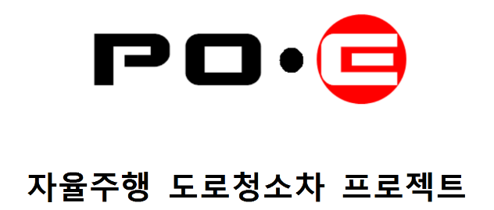
자율주행 도로 청소차
7기 B반 4조

Slide 48
PO·E 주제 선정 배경
1) 도로청소차는 도로에서 발생하는 오염물로부터 유발되는
사고의 위험성을 줄이고자 마련된 하나의 방안
2) 새벽에 근무하는 업무의 특성상 안전사고에 매우 취약
3) 효율적이고 안전한 도로 청소를 위한 하나의 대안책으로
자율주행도로 청소차를 제안

Slide 49
PO·E 기술 개요(프로젝트)
1) 차량의 차선 인식
2) 물체 인식할 수 있는 Object Detection
3) lane tracking과 YOLO 활용한 Image Detection

Slide 50
PO·E 기술1 -YOLO
이미지를 한 번 보는 것 만으로 Object의 종류와 위치를 추측하는 딥러닝
(Deep Learning) 기반의 물체인식 (Object Detection) 알고리즘
다른 딥러닝 알고리즘에 비해 속도가 매우 빠르지만, 작은 object에
대해서 다른 알고리즘에 비해 낮은 정확도
YOLO_Mark는 이미지파일에 직접 본인이 Bounding-Box를
그려 줌으로써 Box의 좌표를 지정
- 촬영한 이미지에 대한 labeling작업이 필요

Slide 51
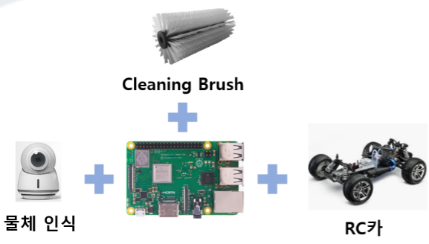
PO·E 기술2-하드웨어
컨트롤러: 라즈베리파이
모터&모터드라이버
청소솔: 다이소 석쇠솔
- 나머지 부품: 3D프린터로 출력

Slide 52
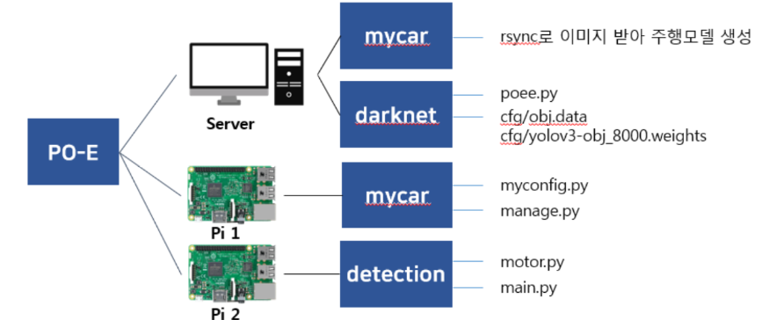
PO·E 기술3 - 통신
통신: SSH통신 사용하기 위해 공유기 설치
raspberry pi의 Streaming을 통해서
server computer로 영상만 전달

Slide 53
PO·E 기술4-운전 및 학습
운전을 시작하며 저장된 운전정보파일로 학습.
트랙을 벗어났을 때의 데이터는 삭제.
Yolo_mark를 실행시키고 Bounding Box를 직접 그려 넣어서 Labeling.
Box의 좌표 값은 따로 text파일에 저장.
학습을 위해, yolov3.cfg파일을 복사, 수정하여 cfg파일을 만든다.
- 학습을 통해서 만들어준 weights로 Real-time detection을 실행.

Slide 54
PO·E 개선사항
바퀴각도: 차체가 무거워졌을 때 살짝 내려 앉음.
Track 개선: 빛 반사, 어느 방향에서 비춰지는지에 따라 학습이 잘 되지 않기도 함.
- 음성인식: 부품부족 및 시간부족으로 포기.
- 청소기 모터: 쓰레기가 걸려 모터가 멈춤.
- 컨트롤러의 분리: 하나는 object detection, 하나는 웹캠 전용으로 사용하여 병합 문제.
- 배터리 용량: 사용시간은 적고, 충전 시간은 긺.

